Slide 1

Lucrare de Diplomă

Slide 2
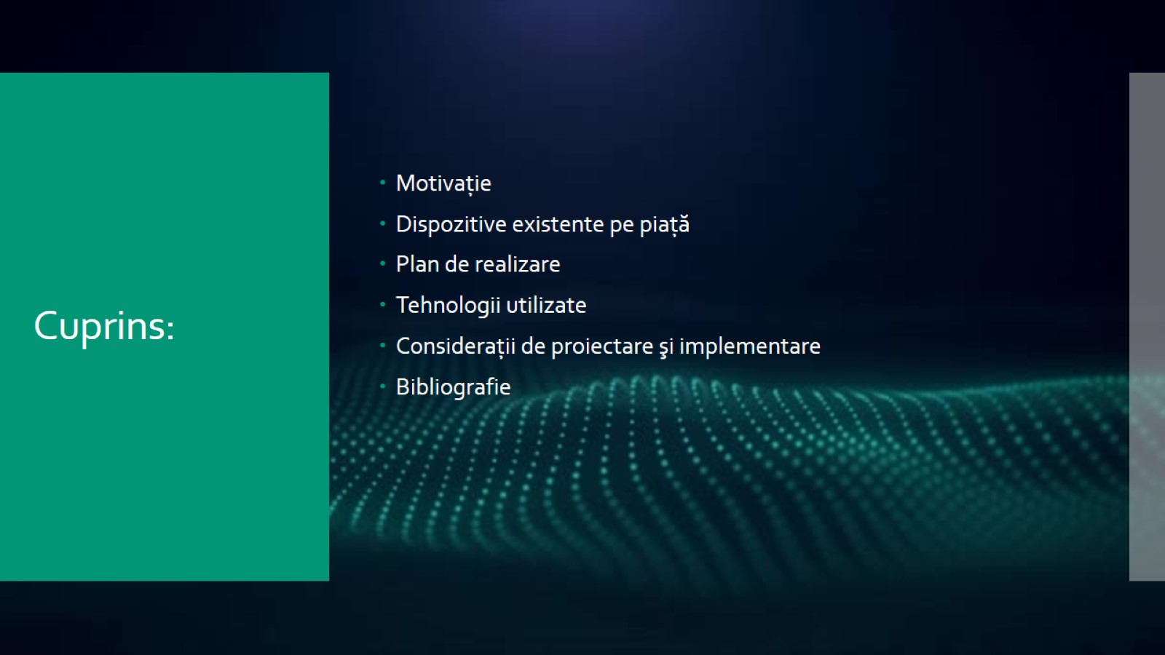
Cuprins:

Slide 3

Introducere

Slide 4
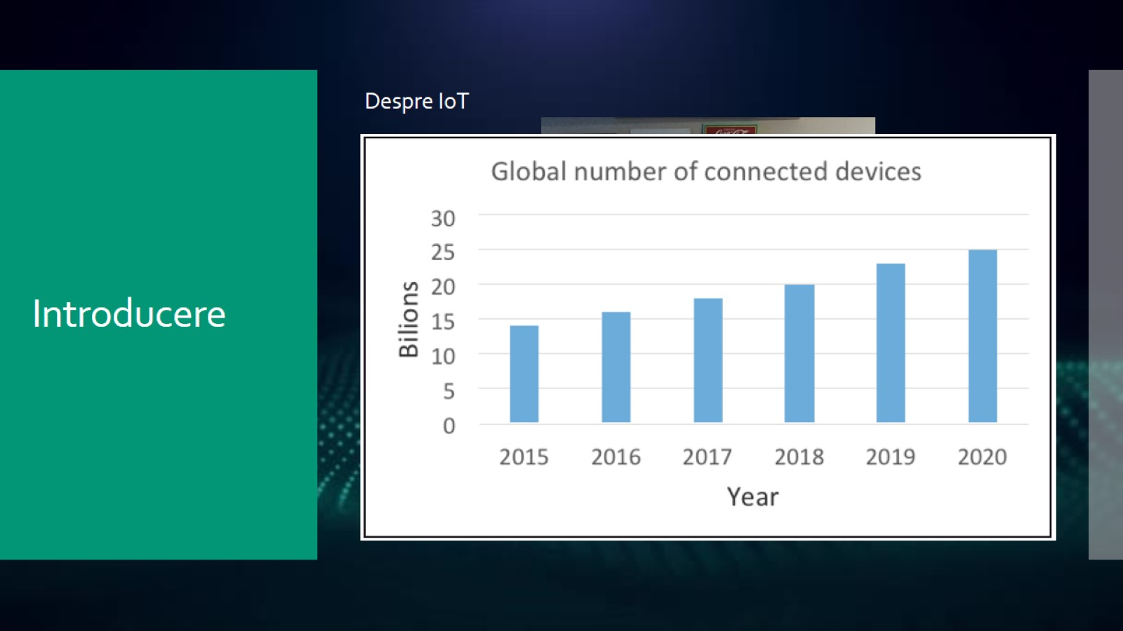
Introducere

Slide 5
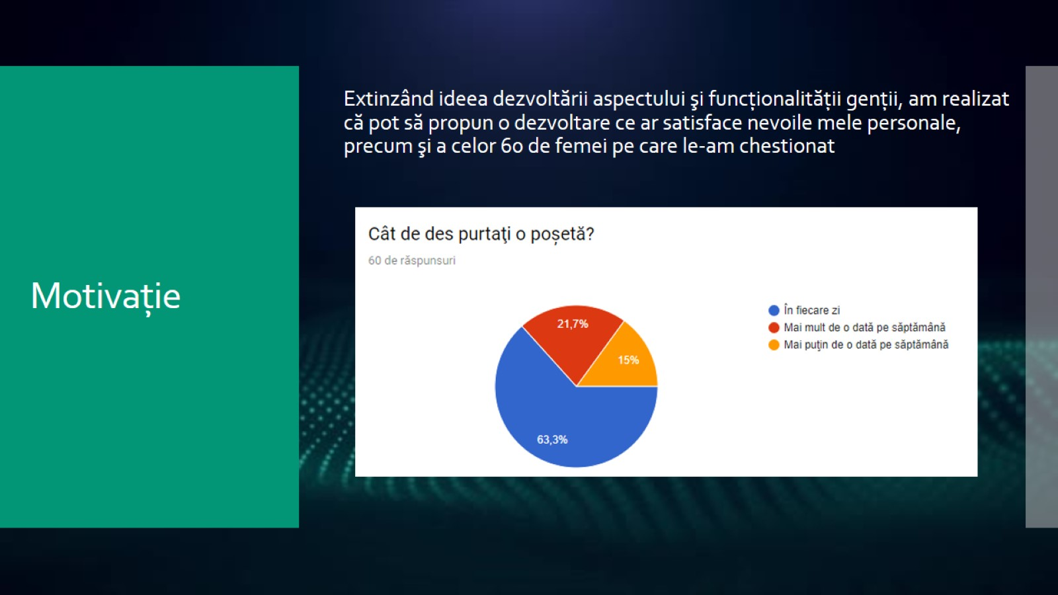
Motivaţie

Slide 6
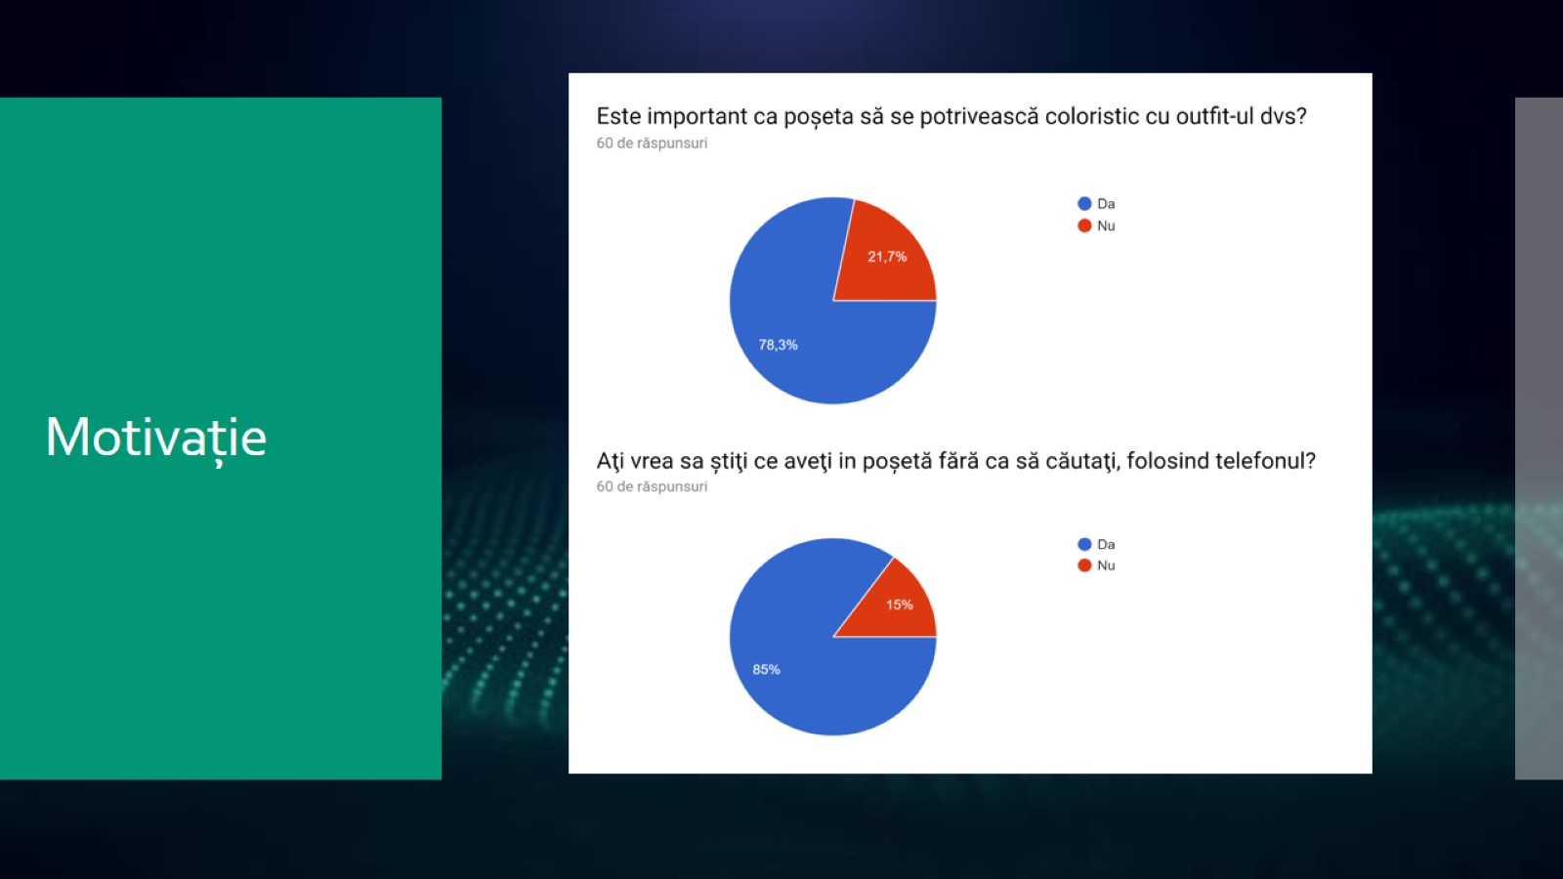
Motivaţie

Slide 7
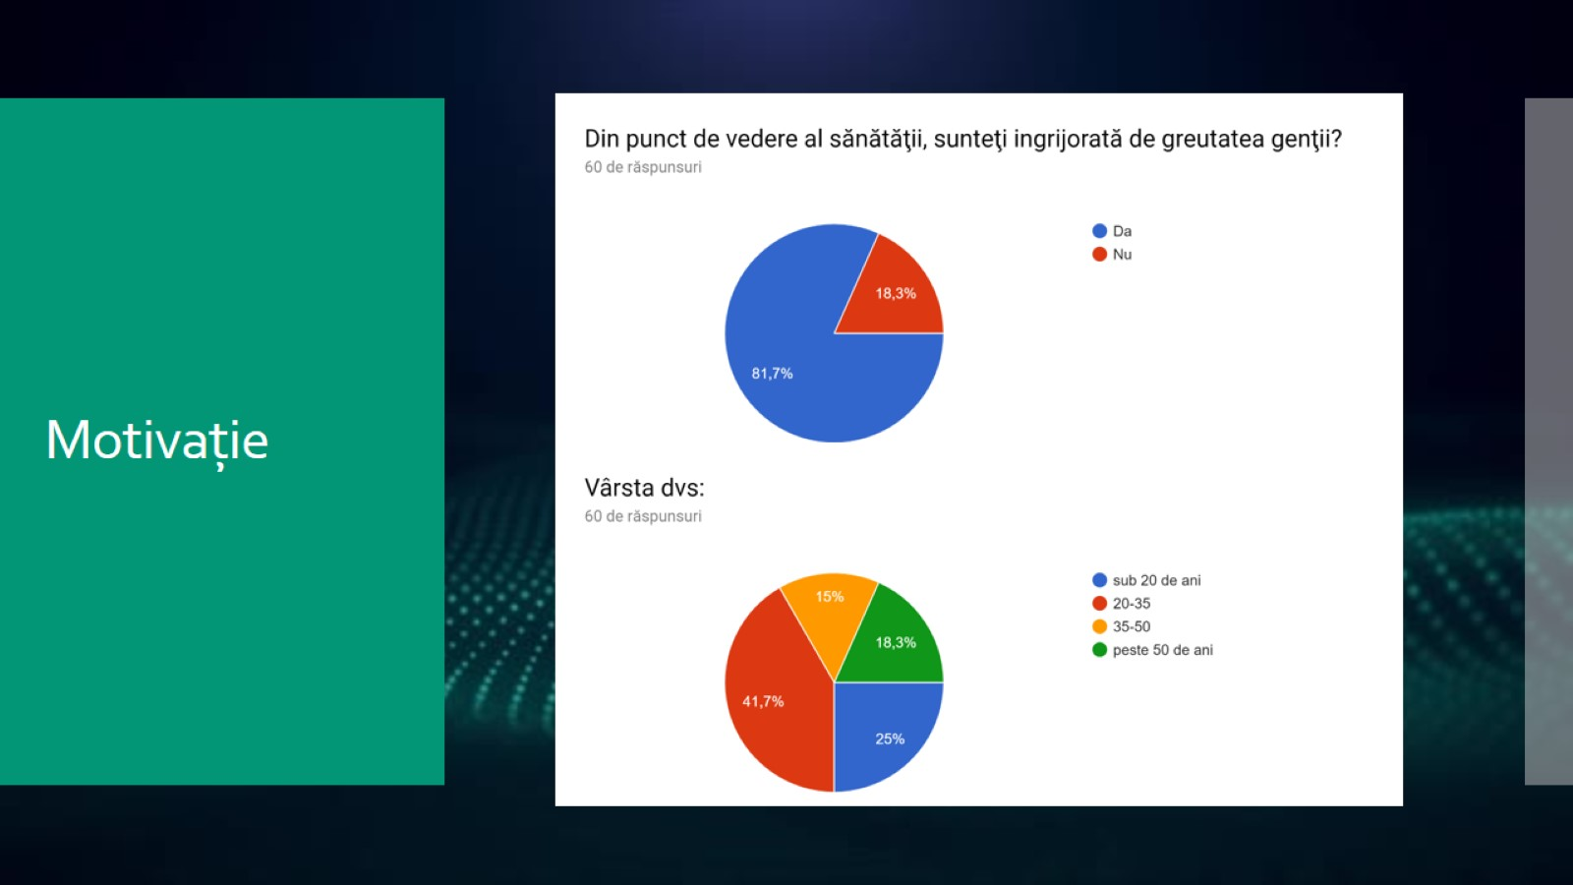
Motivaţie

Slide 8
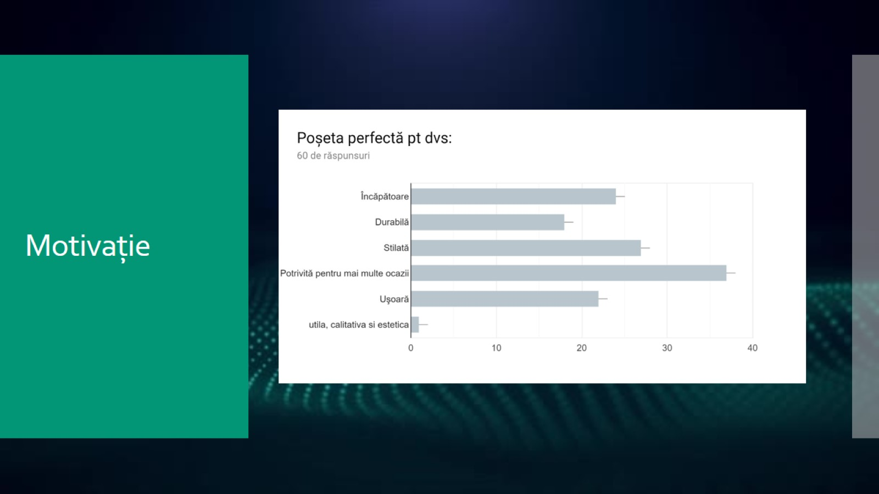
Motivaţie

Slide 9
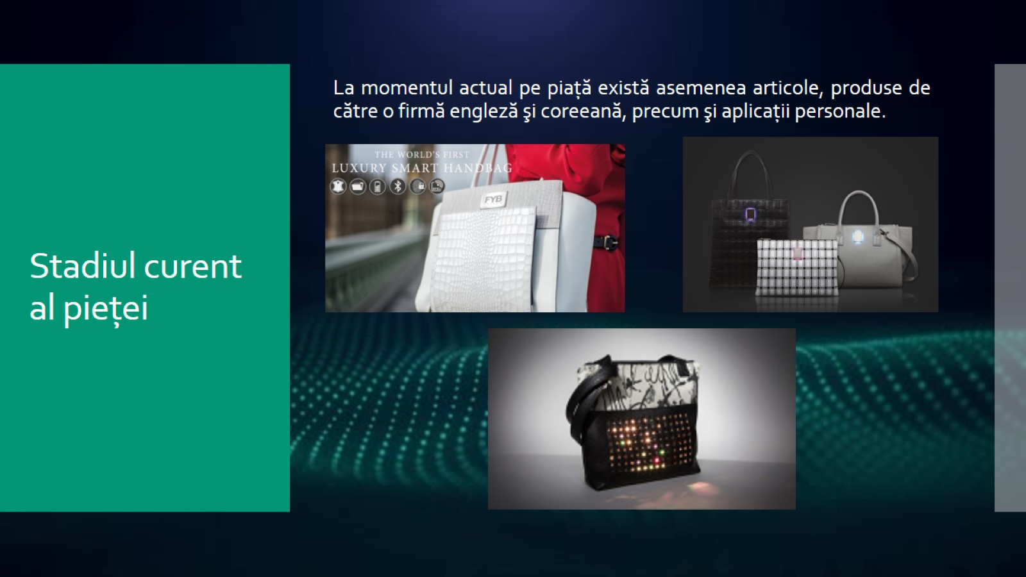
Stadiul curent al pieţei

Slide 10

Dispozitivele existente pe piaţă

Slide 11
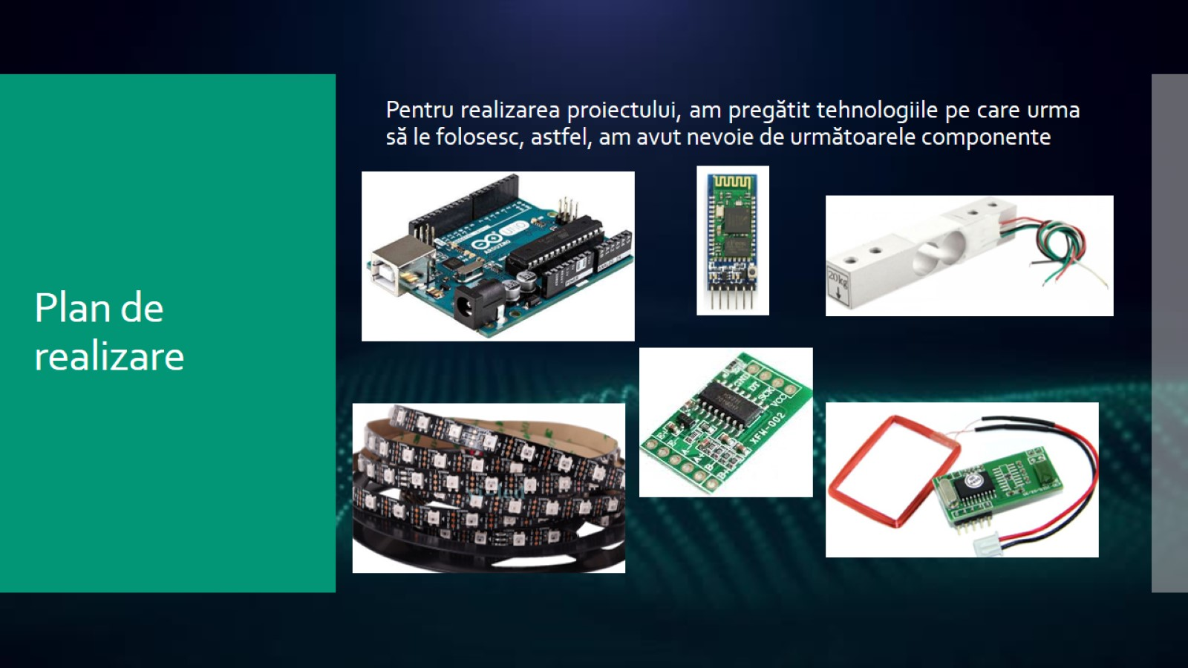
Plan de realizare

Slide 12
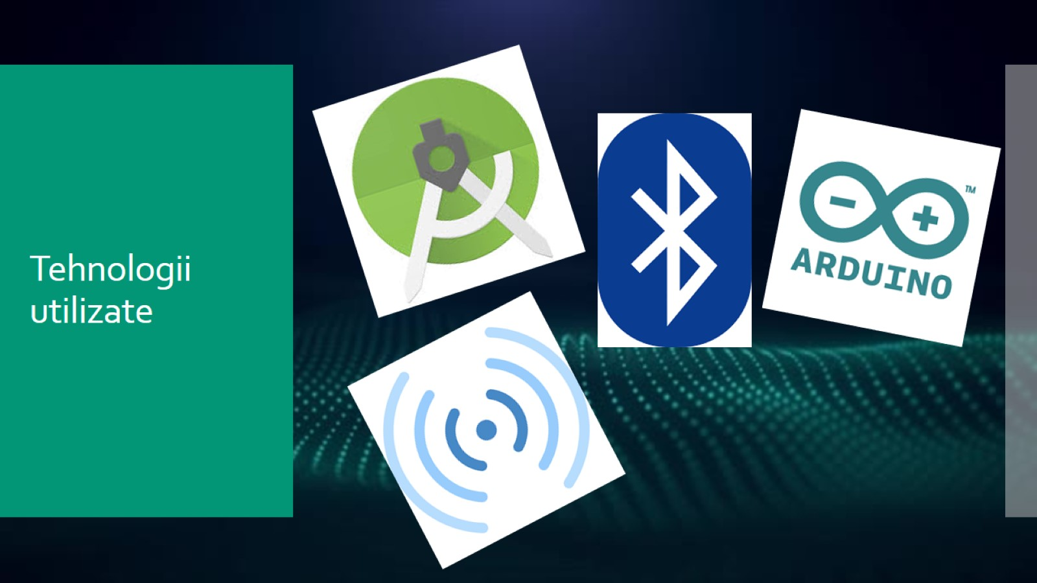
Tehnologii utilizate

Slide 13
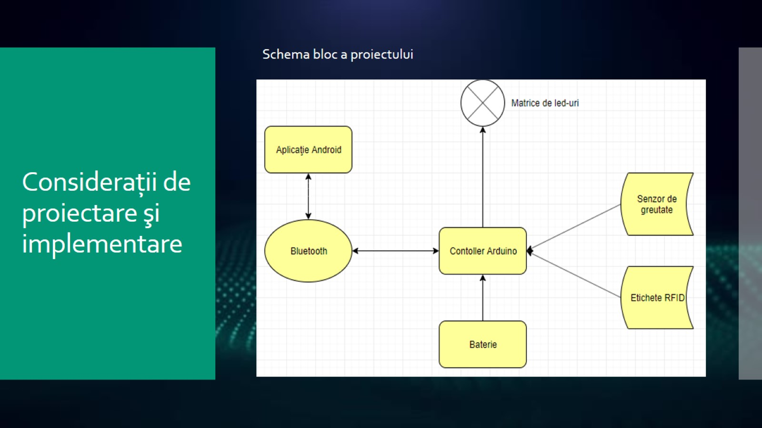
Consideraţii de proiectare şi implementare

Slide 14
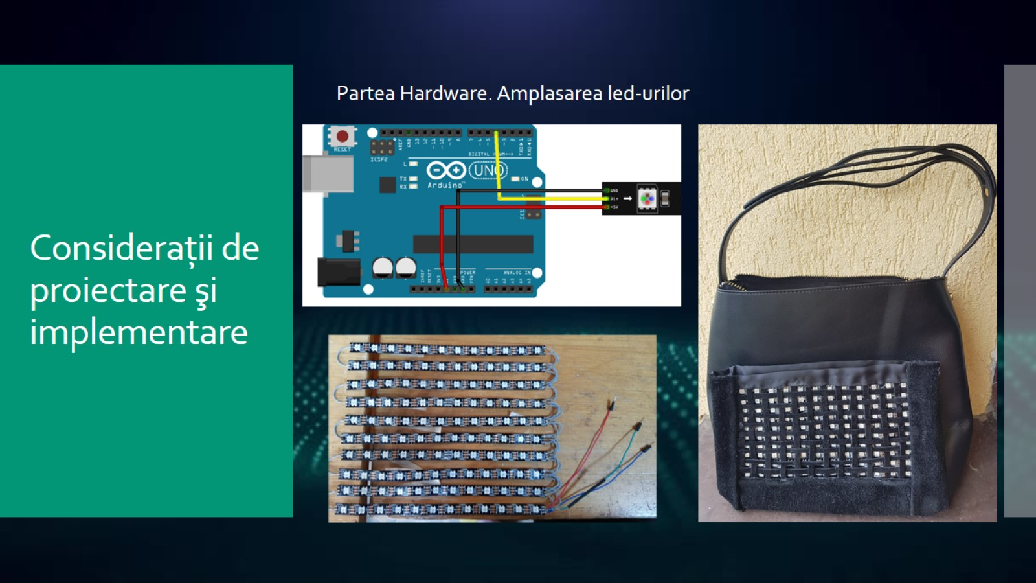
Consideraţii de proiectare şi implementare

Slide 15
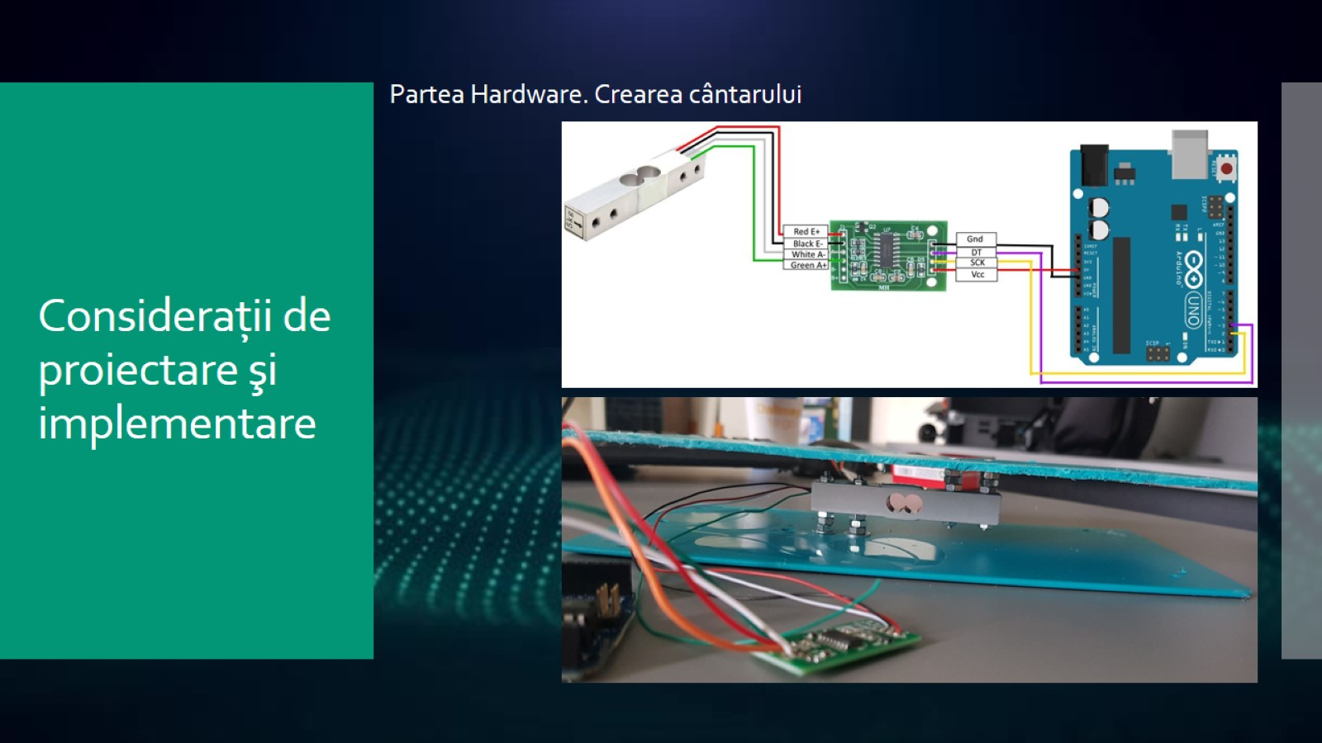
Consideraţii de proiectare şi implementare

Slide 16
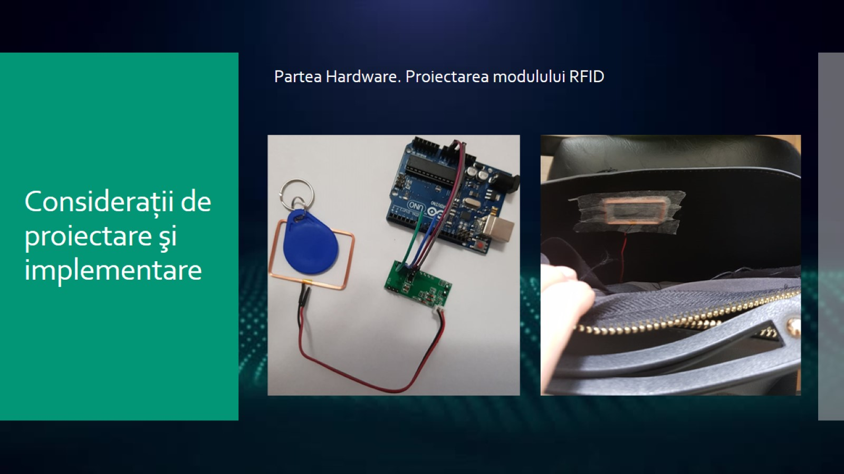
Consideraţii de proiectare şi implementare

Slide 17
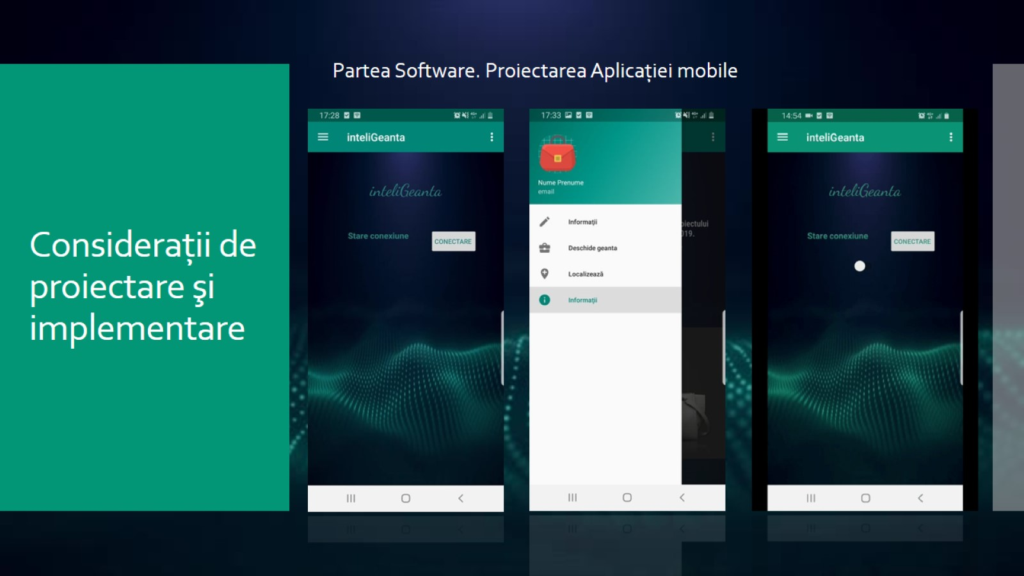
Consideraţii de proiectare şi implementare

Slide 18
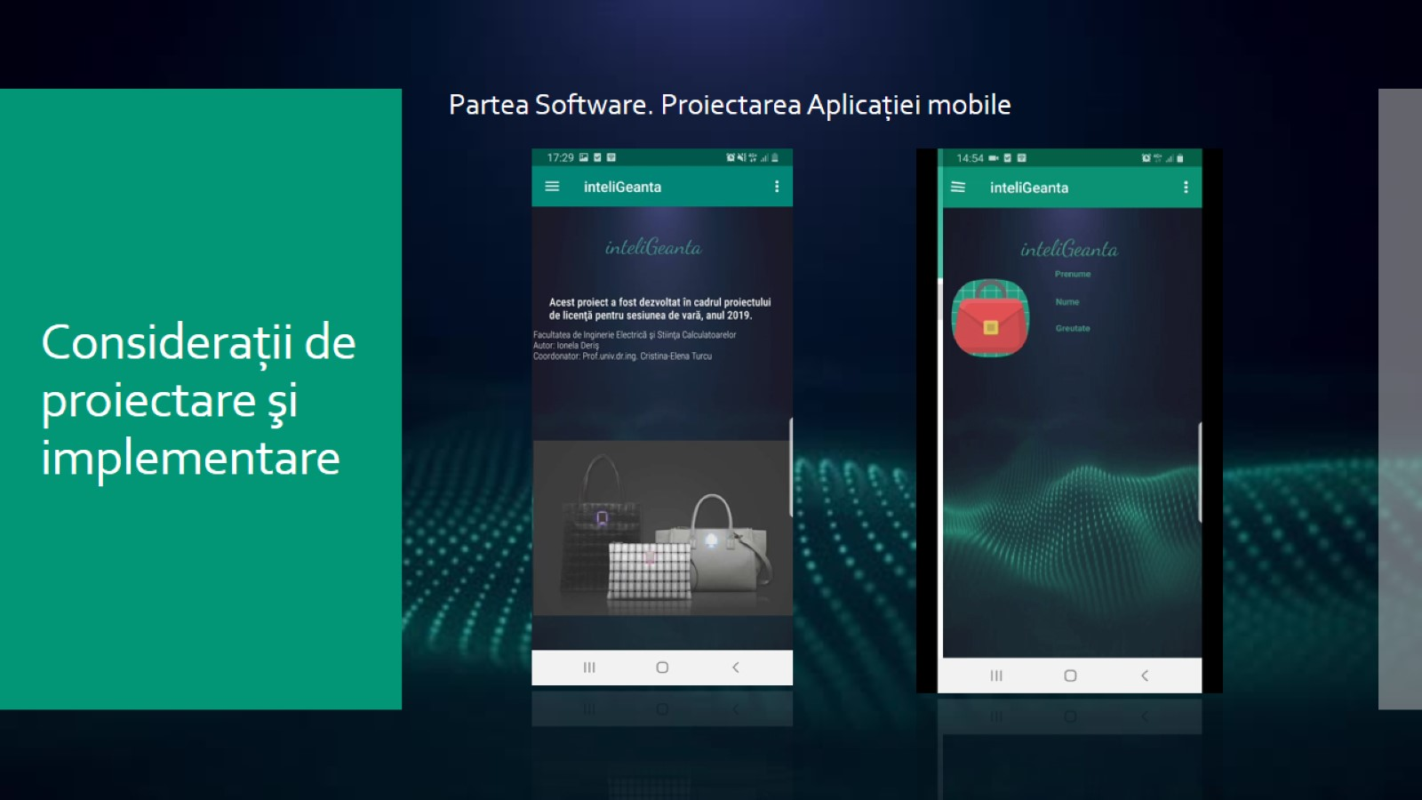
Consideraţii de proiectare şi implementare

Slide 19
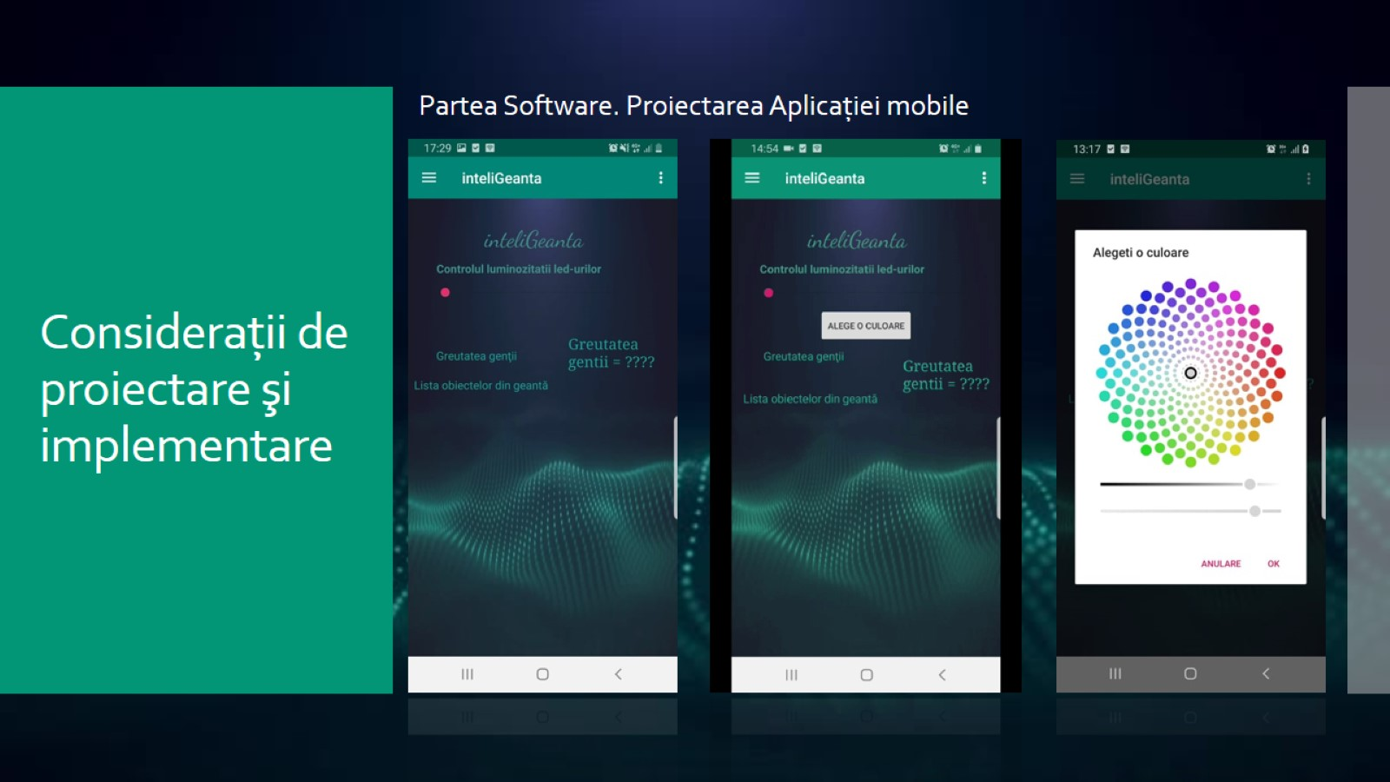
Consideraţii de proiectare şi implementare

Slide 20
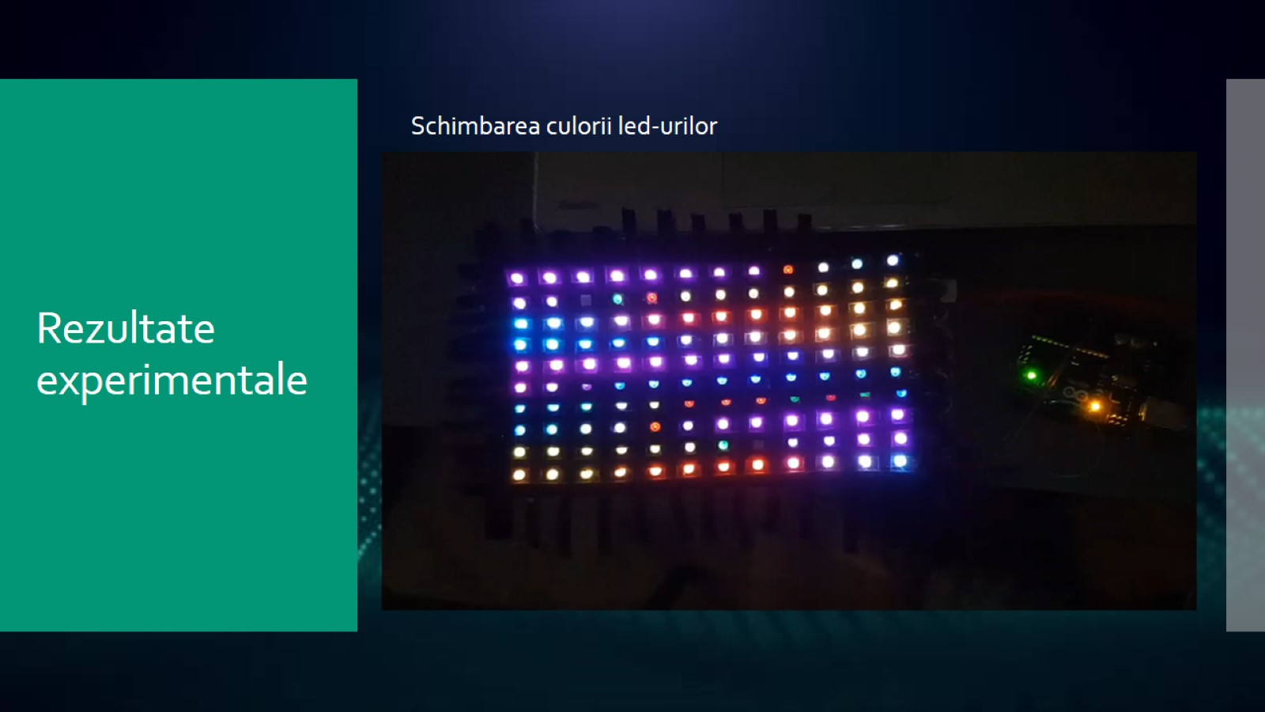
Rezultate experimentale

Slide 21

Rezultate experimentale

Slide 22
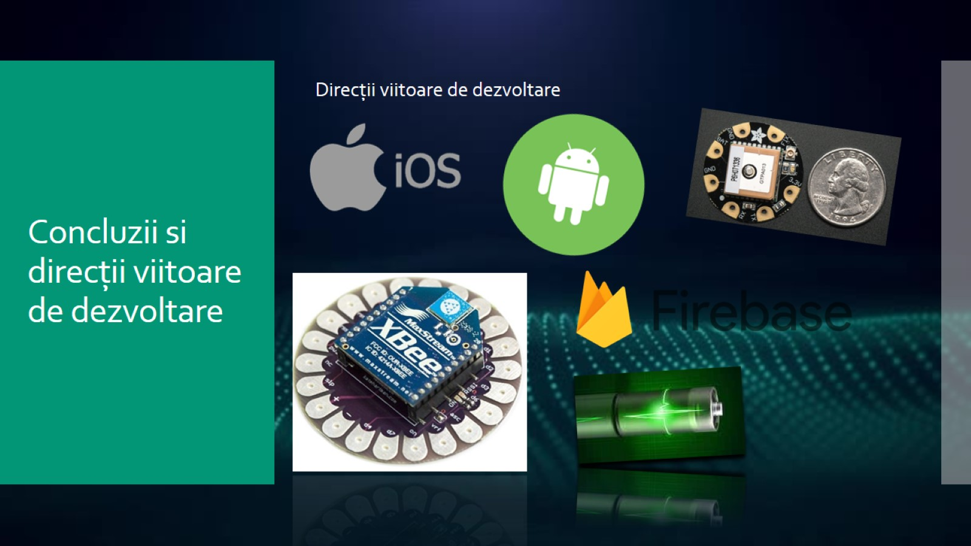
Concluzii si direcţii viitoare de dezvoltare

Slide 23
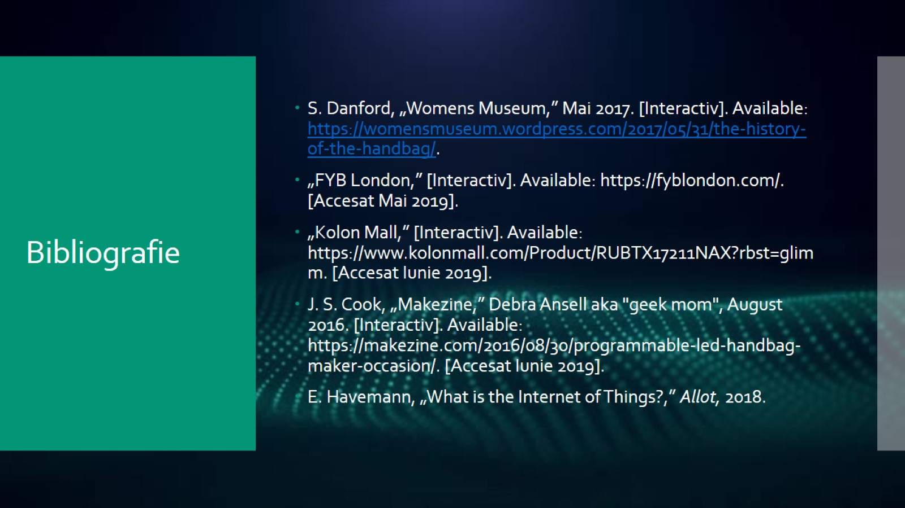
Bibliografie

